Slide 1
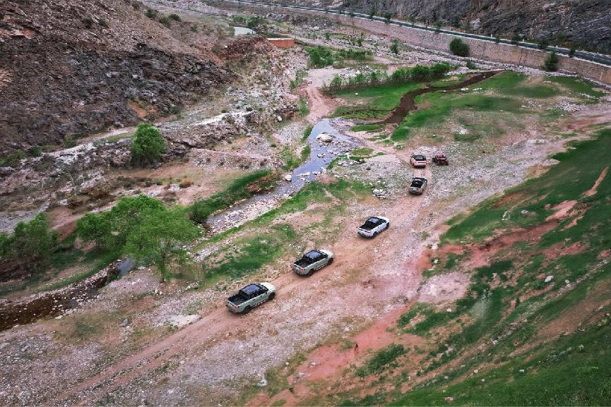
呼和浩特大青山 越野场地
呼和浩特大青山越野场地，位于内蒙古呼和浩特新城区哈拉沁公园北门对面200米。场地分为A、B两条越野路线，A线可改变，适合普通城市SUV，B线高难度，场地配套有滑翔伞飞行体验，露营，烧烤，野餐。

Slide 2
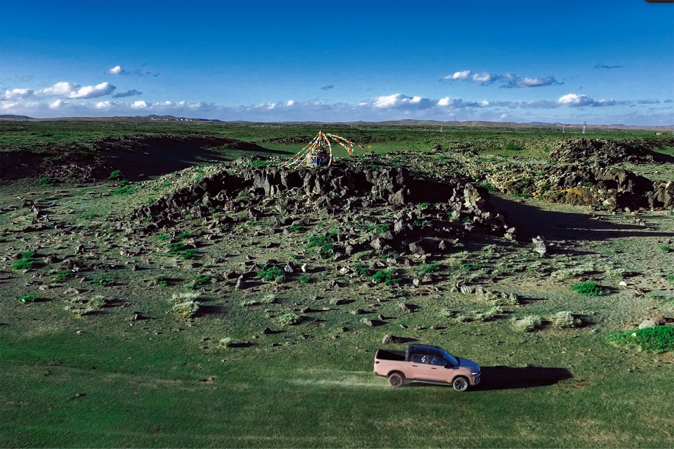
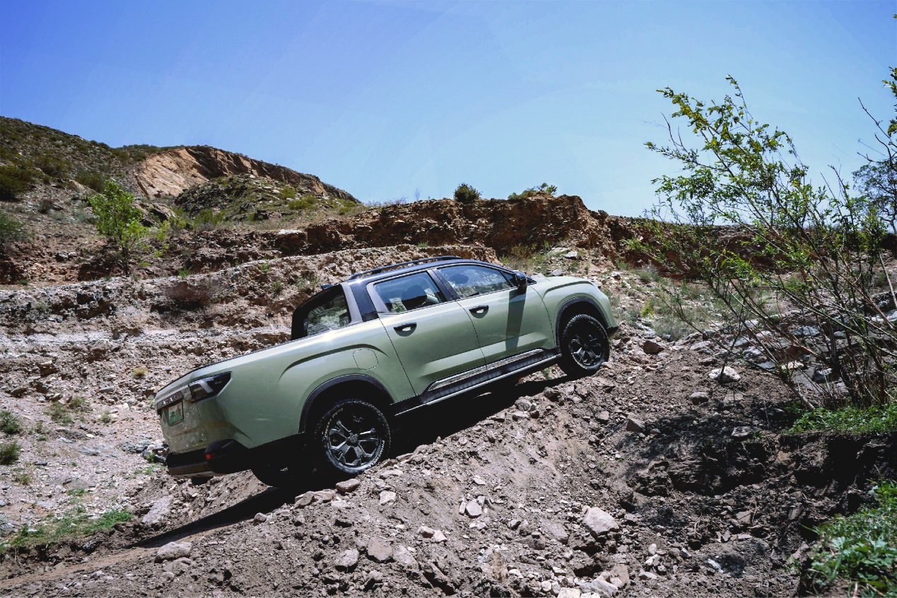
场地费用：3万/天
场地面积：场地总面积：13万㎡
供电供水：380v/50kw 方便接水
配套设施：停车位

Slide 3
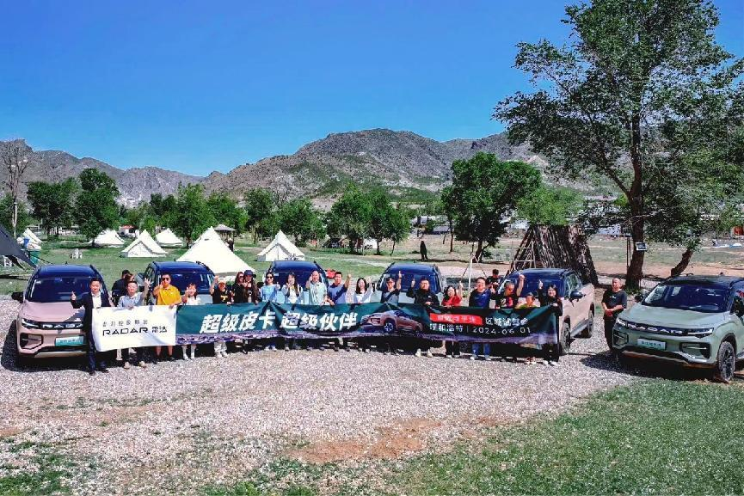
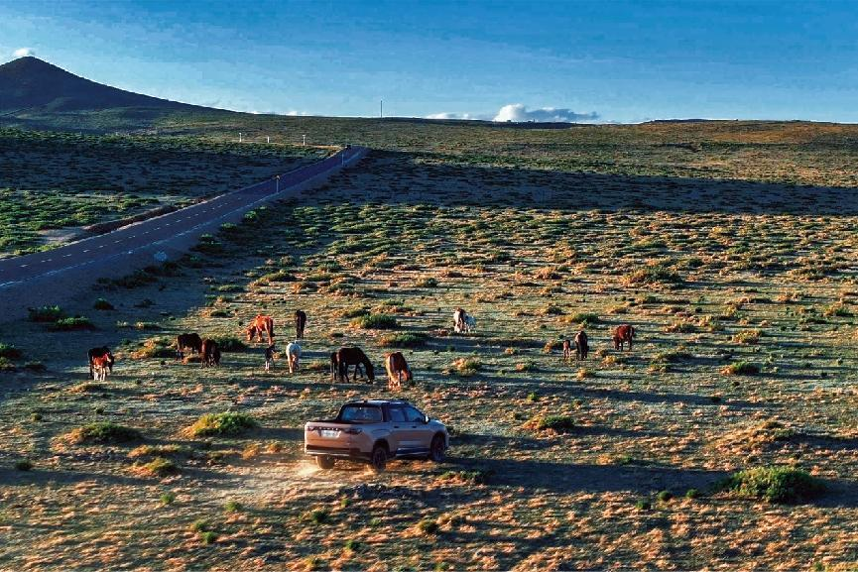
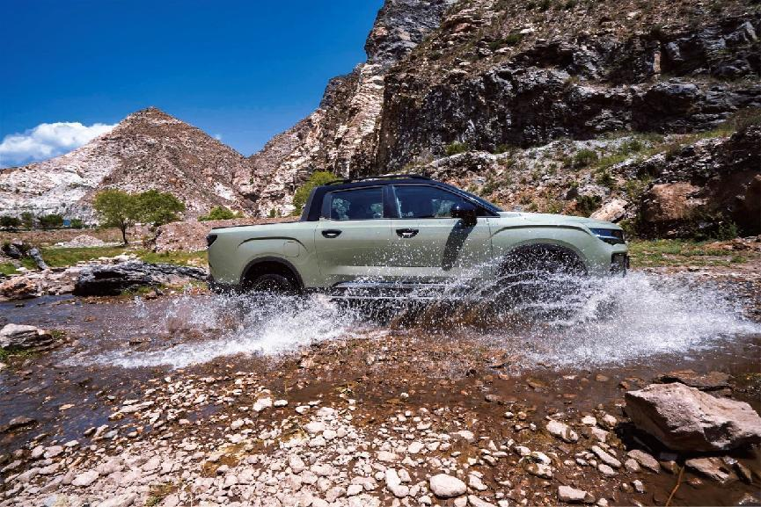
雷达地平线区域试驾会
场地实景图
场地实景图
场地实景图
场地实景图
场地实景图

